Slide 1
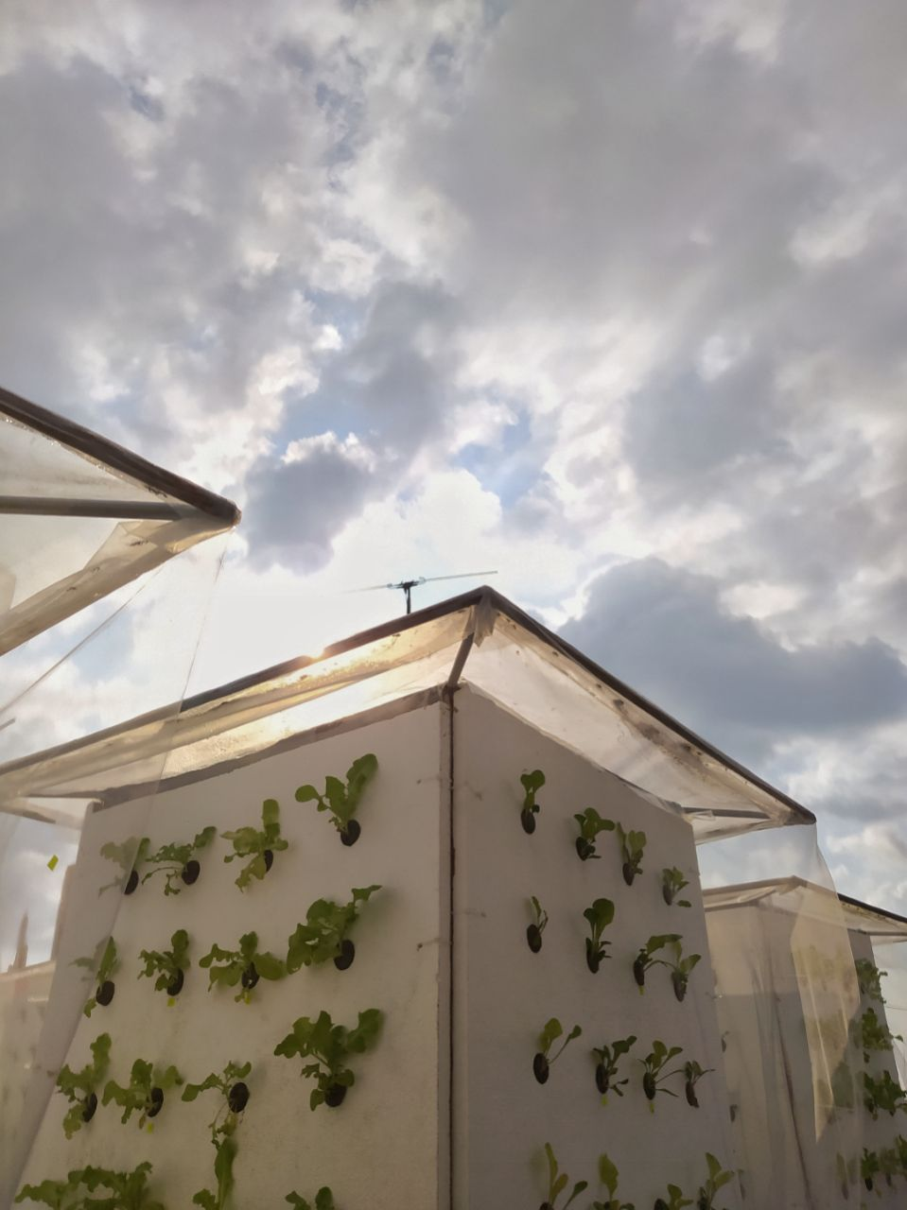
Evaluación de soluciones nutritivas para sistemas aeropónicos en cultivos de lechuga (Lactuca sativa L.) y acelga (Beta vulgaris var. Cicla) para agricultura urbana
MANRÍQUEZ CUAICAL NATHALY SINAÍ
TAMAYO ESPINOSA ROXANA MISHELL
DIRECTOR: ING. PATRICIO VACA PAZMIÑO Mgs.

Slide 2
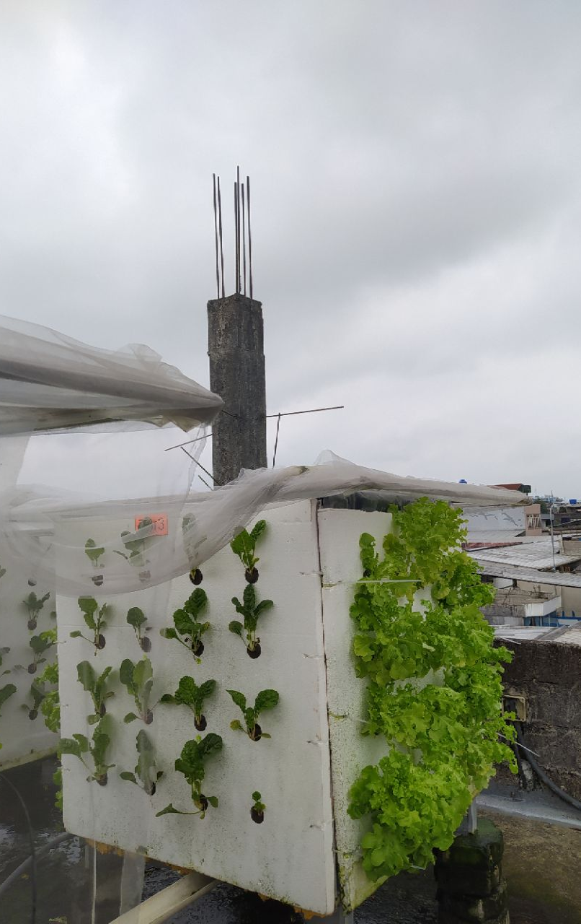
1
Se estima que para el 2050 el 80% de la población mundial vivirá en centros urbanos, lo cual lleva a requerir modelos sostenibles de producción.
INTRODUCCIÓN
Agricultura urbana: beneficios como la generación de empleo, generar ahorros familiares en alimentación, posibilidad de generar microempresas, permite impulsar la inclusión económica
2
3
y la elaboración de alimentos sanos, siendo una alternativa para contribuir a alcanzar la seguridad alimentaria.
02

Slide 3
Reduce los costos de producción, permite conseguir mayor independencia ante los cambios climáticos,
Uso de menor espacio y capital para la producción.
Ahorro de agua,
Fertilizantes e insumos agrícolas,
Cultivos más higiénicos,
Calidad del producto,
Mayor número de plantas por metro cuadrado,
Se controla mejor la nutrición vegetal.
Cultivos hidropónicos

Slide 4
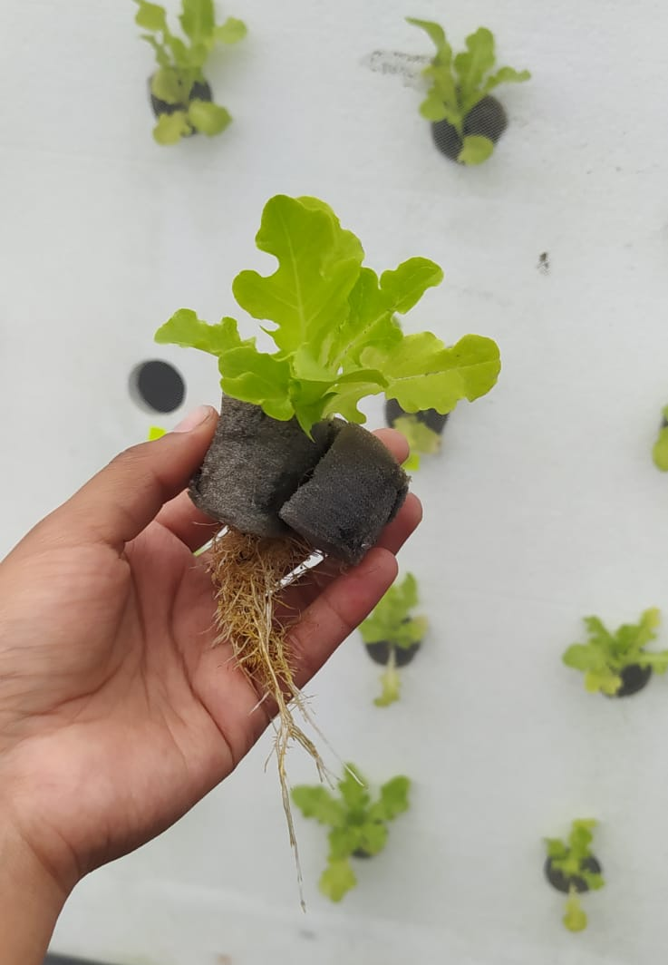
OBJETIVOS
OBJETIVO GENERAL
Evaluar soluciones nutritivas para sistemas aeropónicos en cultivos de lechuga (Lactuca sativa L.) y acelga (Beta vulgaris var. Cicla) para agricultura urbana.
OBJETIVOS ESPECÍFICOS
Evaluar la viabilidad del sistema aeropónico propuesto para la producción de cultivos de hoja.
Establecer el mejor tratamiento para las dos especies hortícolas en un sistema de producción hidropónico.
Identificar la solución nutritiva con la cual se obtenga la mayor producción de hortalizas.
Determinar el costo – beneficio de los tratamientos evaluados.

Slide 5
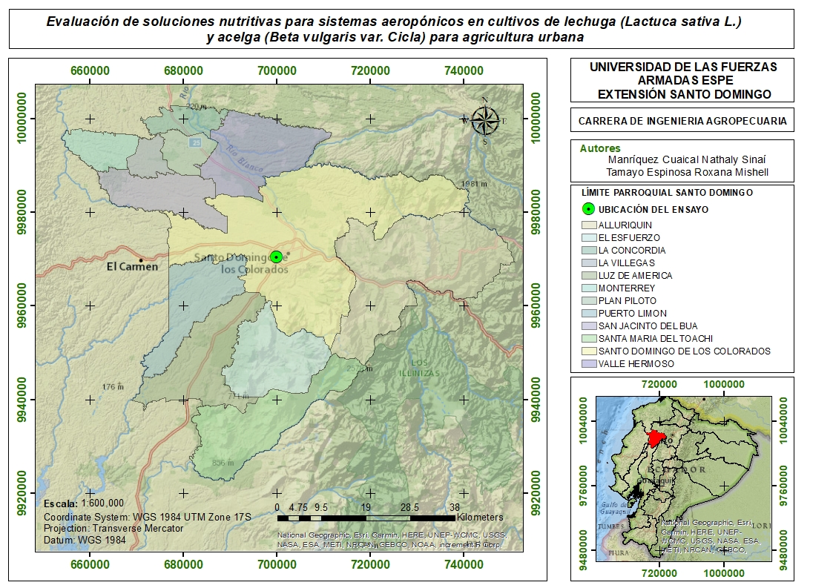
MATERIALES Y MÉTODOS
Provincia: Santo Domingo de los Tsáchilas
Cantón: Santo Domingo
Parroquia: Santo Domingo
Ubicación ecológica
Zona de vida : De acuerdo a la clasificación de zonas de vida de Holdridge (1982), la zona es parte del bosque húmedo tropical (bh – T).
Altitud : 625 msnm
Temperatura : 25 °C
Precipitación : 3150 mm
Humedad relativa : 89%
Coordenadas UTM:
700123,5 mE
9970563,4 mN

Slide 6
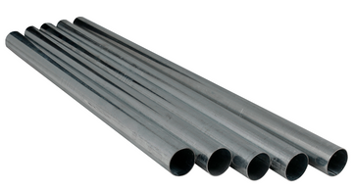
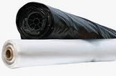
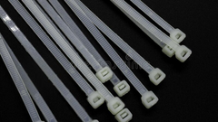
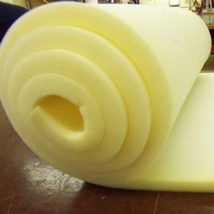
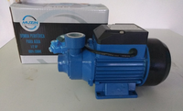
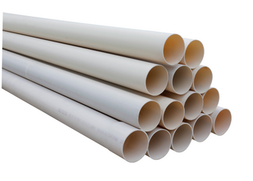
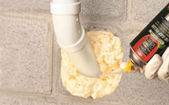
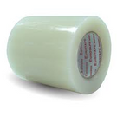
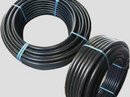
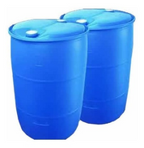
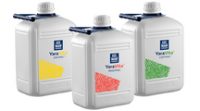
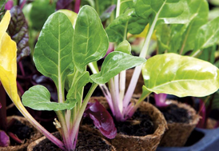
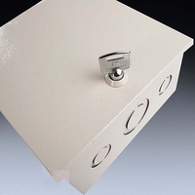
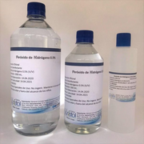
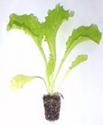
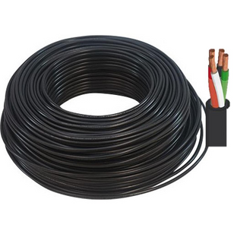
MATERIALES
EQUIPOS
Estructura en tubo galvanizado (3/4)
Plástico negro y transparente
Temporizador, contactor 2 polos
Correas plásticas
Esponja de sofá
Bomba de agua 1/2 HP
Materiales de plomeria
Espuma flex (grosor
3 cm)
Microaspersores
Espuma de poliuretano
Cinta de invernadero
Balanza gramera
Pintura de latex
Manguera de agua
Computadora, celular
Tanques de 200 L a la mitad
INSUMOS
Grapadora metálica
Fertilizantes
Plántulas de acelga
Caja de paso
Peróxido de hidrogeno
Plántulas de lechuga
Cable concéntrico
Labicuper

Slide 7
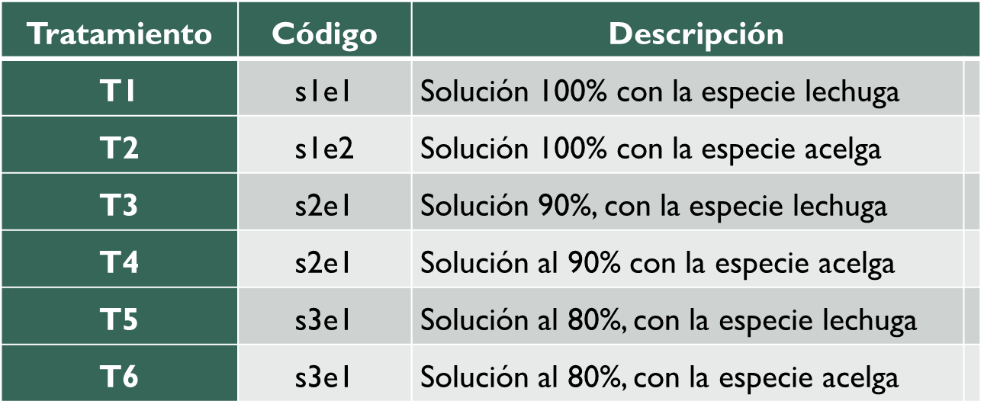
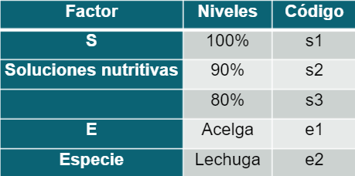
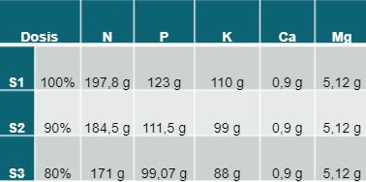
Metodología
DISEÑO EXPERIMENTAL
TRATAMIENTOS A COMPARAR - DESCRIPCIÓN
Factores a evaluar
07

Slide 8
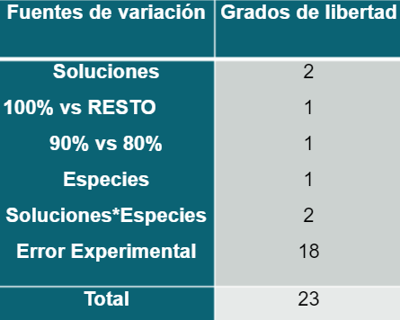
DISEÑO EXPERIMENTAL
ESQUEMA DEL ANÁLISIS DE VARIABLES
ANÁLISIS DE VARIANZA
Tipo de diseño
DCA bi factorial 3x2
Observaciones: 4
Análisis funcional
Se lo realizó mediante la aplicación de la prueba de significancia de Tukey al 5%.
Análisis económico
SC/B =Ingreso total neto/Costo Total
08

Slide 9
Variables a evaluar
PESO DE LA PLANTA (G)
RENDIMIENTO PRODUCTIVO (KG)
NÚMERO DE HOJAS
ANÁLISIS DE PROTEÍNA
A
B
C
D
LONGITUD DE PLANTA (cm)
LONGITUD DE RAÍZ (cm)
ANÁLISIS DE FIBRA
RELACIÓN COSTO - BENEFICIO
09

Slide 10
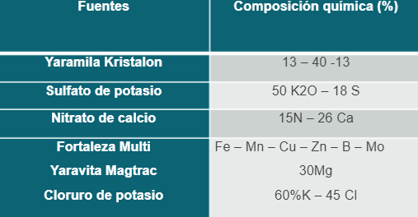
MÉTODOS
3
FERTILIZACIÓN
En base a los requerimientos nutricionales.
1
ESTRUCTURA
2
TRASPLANTE
Establecimiento de la estructura.
Trasplante y aplicación de solución nutritiva.
10

Slide 11
9
EVALUACIÓN DE LA PRODUCCIÓN
10
EVALUACIÓN COSTO - BENEFICIO
MÉTODOS
8
COSECHA
4
SELECCIÓN DE MUESTRA
5
NUTRICIÓN
6
MANTENIMIENTO
7
INCIDENCIA DE PLAGAS Y ENFERMEDADES
11

Slide 12
RESULTADOS Y DISCUSIÓN
NÚMERO DE HOJAS
Análisis de varianza de la variable número de hojas, evaluando tres concentraciones de soluciones nutritivas en dos especies diferentes, lechuga y acelga.
12

Slide 13
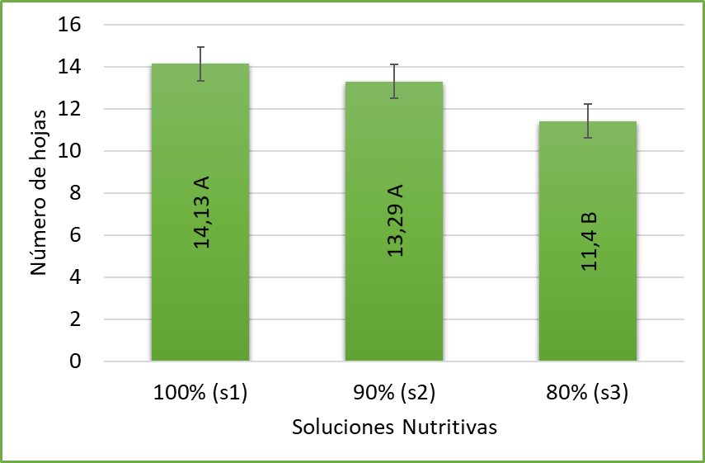
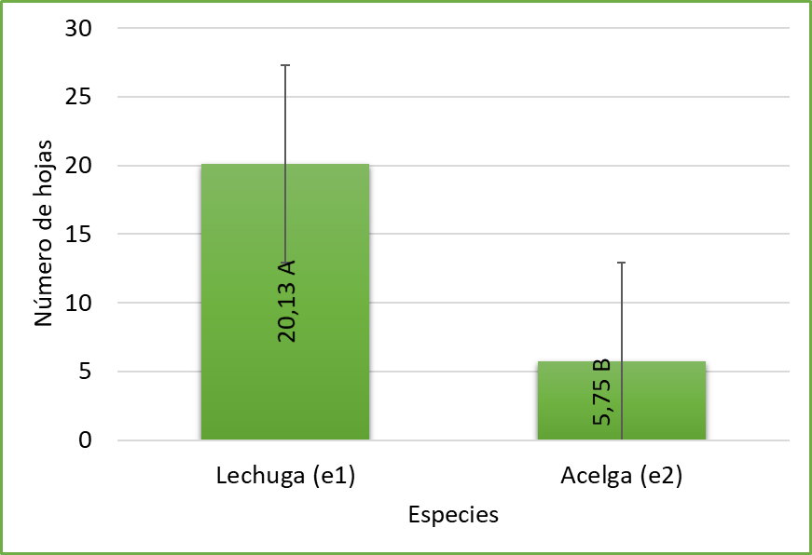
Figura 2.
Medias del número de hojas según el factor A, dosis de la solución nutritiva.
Figura 3.
Prueba de Tukey al 5% enfocado en el factor especies, de la variable de número de hojas.
Según (Avendaño & Cortés, 2020), en su estudio sobre sustratos en sistemas hidropónicos en lechuga, en su tratamiento control, hidroponía sin sustrato, obtuvo al cabo de 30 días 13,4 hojas por planta (10-18).
Ube, (2014), a los 30 días determinó que el tratamiento Bali acelga presento 9,65 hojas, y a los 60 días tuvo 14,1 hojas, mientras que el Fordhook Giant tuvo 6,25 hojas a los 30 días y 10,8 hojas a los 60 días.
13

Slide 14
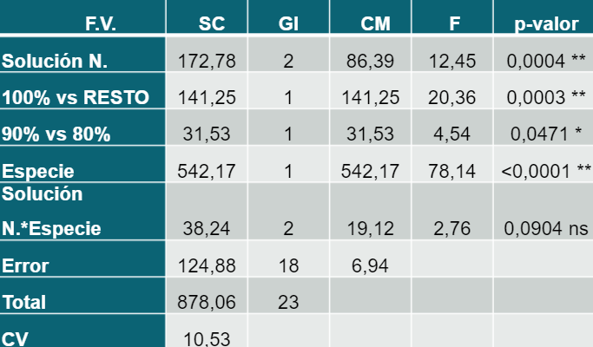
ALTURA DE PLANTA (CM)
ANÁLISIS DE VARIANZA DE LA VARIABLE ALTURA DE PLANTA, EVALUANDO TRES SOLUCIONES NUTRITIVAS EN DOS ESPECIES.
14

Slide 15
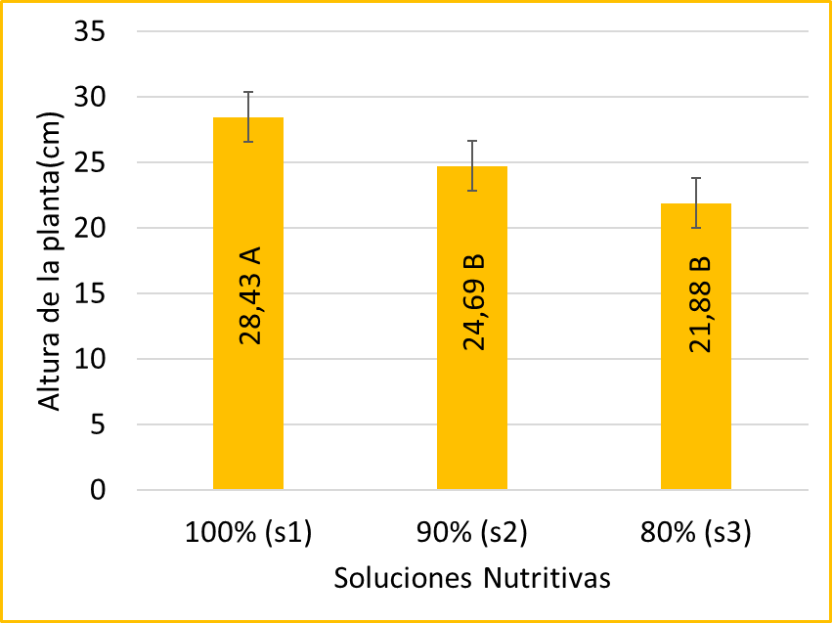
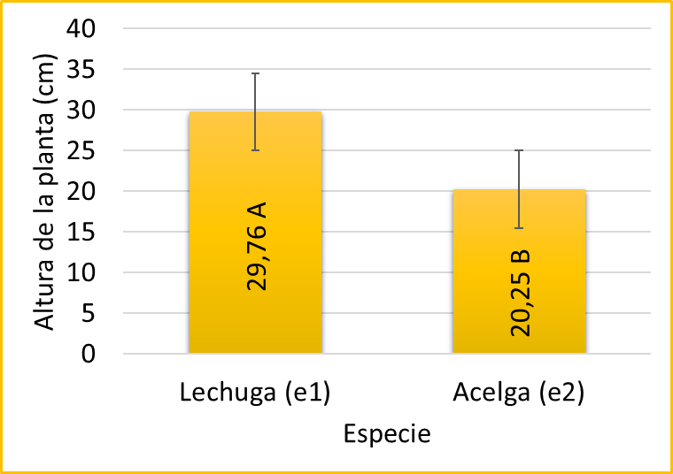
Figura 5.
Prueba de Tukey para la altura de la planta, en el factor especies, en el estudio de soluciones nutritivas en dos especies lechuga y acelga.
Figura 4.
Prueba de Tukey de la altura de la planta, en el factor evaluado dosis de soluciones nutritivas, en dos especies.
Avendaño & Cortés, (2020): Evaluación del crecimiento de lechuga hidropónica (Lactuca sativa var.Crespa) en sustrato, en su tratamiento control, sin sustrato la altura de la planta fue en promedio de 15,24 cm, al cabo de 30 días.
Ube, (2014): Acelga, en la variedad Bali tuvo 8,65 cm de altura los 30 días, y a los 60 días presentó 49,63 cm mientras la variedad Fordhook Giant tuvo entre 6,25 cm a 6,55 cm; a los 30 días y a los 60 días llegó a los 49,63 cm
15

Slide 16
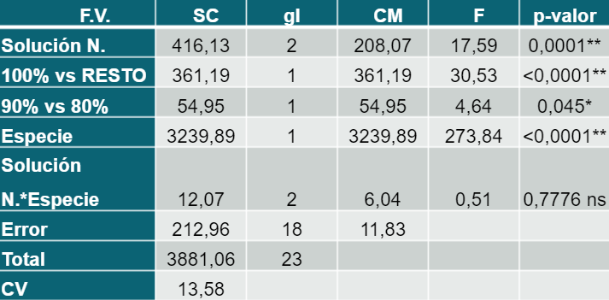
PESO DE LA PLANTA
ANÁLISIS DE VARIANZA DE LA VARIABLE PESO DE LA PLANTA, EVALUANDO SOLUCIONES NUTRITIVAS EN DOS ESPECIES, LECHUGA Y ACELGA.
16

Slide 17
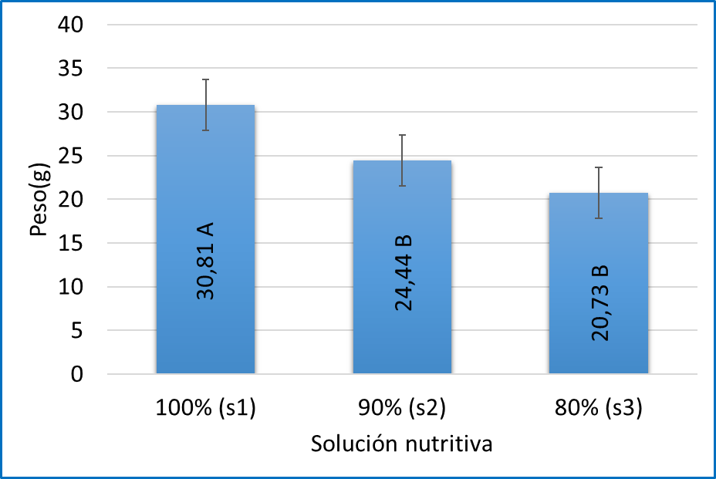
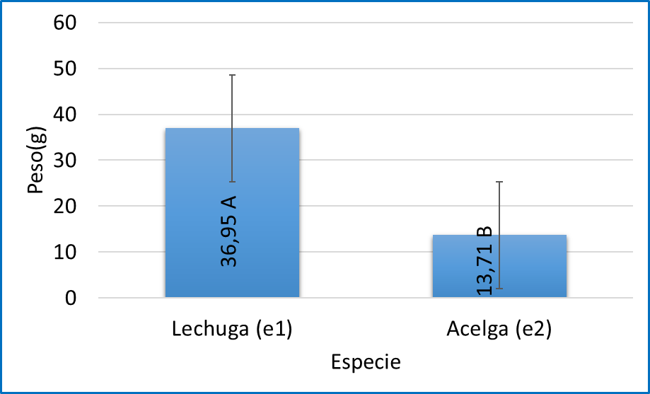
Figura 6
Prueba de Tukey para la variable de peso(g) de la planta, en el estudio de dosis de soluciones nutritivas en dos especies, lechuga y acelga.
Figura 7.
Peso de la planta según la especie, al cabo de 44 días, tras evaluar soluciones nutritivas en dos especies.
Según Avendaño & Cortés, (2020) en su estudio sobre la evaluación del crecimiento de lechuga hidropónica (Lactuca sativa var.Crispa) en sustrato, en el tratamiento control, sin sustrato, al cabo de 61 días se determinó que el peso promedio fue de 41,75 g/planta, lo cual indica que el peso obtenido en la investigación presente es adecuado ya que en 44 días el peso promedio fue de 36,95 g/planta.
17

Slide 18
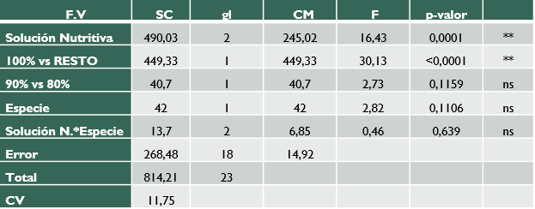
LONGITUD DE RAÍZ (CM)
ANÁLISIS DE VARIANZA PARA LA VARIABLE DE LONGITUD DE RAÍZ, EVALUANDO SOLUCIONES NUTRITIVAS EN LECHUGA Y ACELGA.
Raíz de lechuga
aeropónica
18

Slide 19
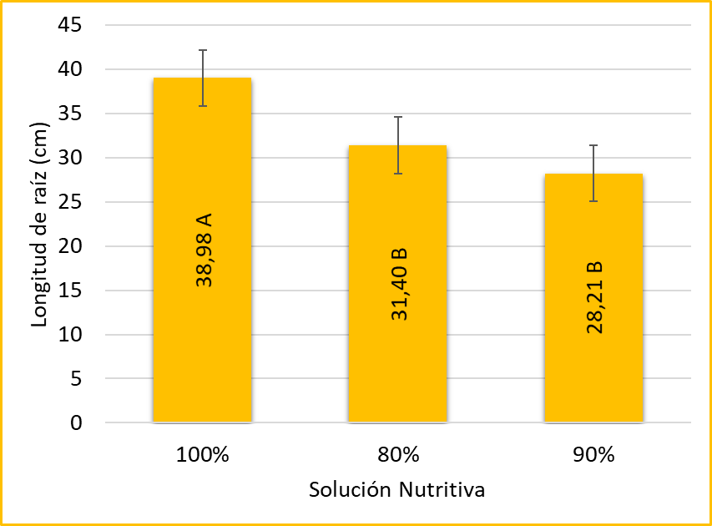
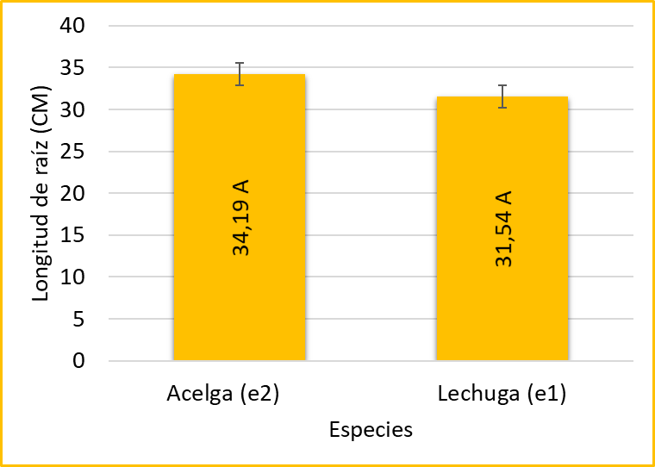
Figura 6
Prueba de Tukey para la variable longitude de raíz (cm) de la planta, en el estudio de dosis de soluciones nutritivas en dos especies, lechuga y acelga.
Figura 7.
Longitud de raíz según la especie, al cabo de 44 días, tras evaluar soluciones nutritivas en dos especies
Marwa, El-Sayed, Samir, & Zakaria, (2016): longitud de las raíces de lechuga aumentó de 17,17 a 19,13 cm después de 50 días de trasplante en aeroponía.
Velasco, Aguirre, & Ortuño, (2016): lechuga en hidroponía es cosechada a los 60 días, con una longitud de 24 cm promedio.
M.A.El-Helaly & Omaima, (2019) el sistema aeroponico mejora la longitud de las raíces debido a que el sistema de raíces crece totalmente suspendido en el aire, lo que les da acceso al 100% del oxígeno disponible en el aire.
Flores (2020): producción de acelga en hidroponía, longitud de raíz en promedio de 16,94 a 32,89 cm, evaluados a los 42 días DDT.
19

Slide 20
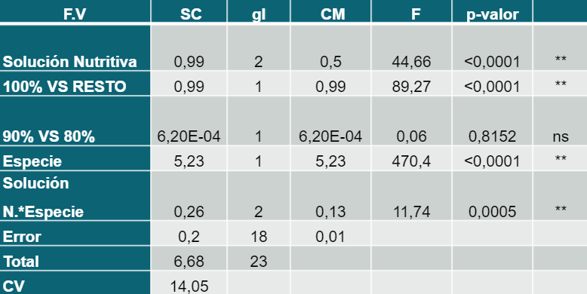
EVALUACIÓN DE PRODUCCIÓN (KG)
Análisis de varianza de la variable rendimiento (kg), evaluando tres soluciones nutritivas en dos especies.
20

Slide 21
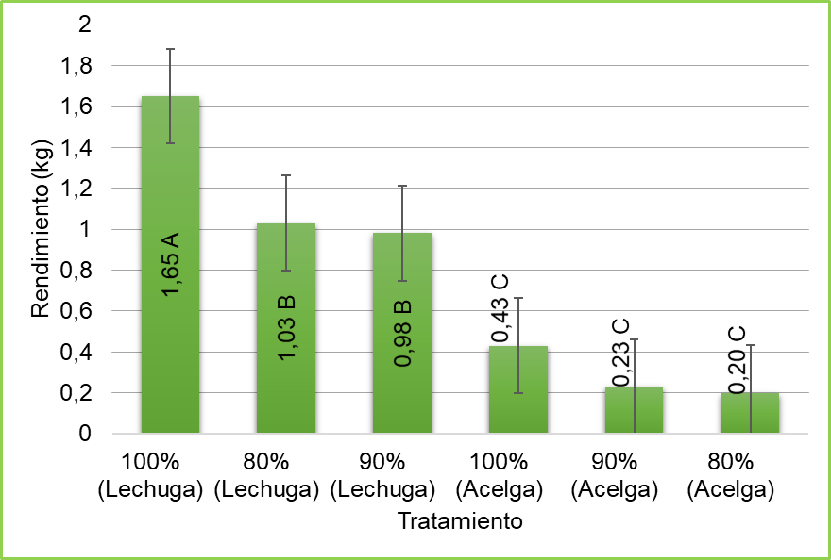
Garzón (2006): 0,47 kg/$m^{2}$ (0,22 - 0,92 kg/$m^{2}$) en la producción de tres variedades de lechuga en hidroponía
Ube (2014): 0,20 a 0,26 kg/$m^{2}$ en promedio para acelga.
Figura 10.
Prueba Tukey sobre el rendimiento productivo, medias en la interacción Dosis*Especie

Slide 22
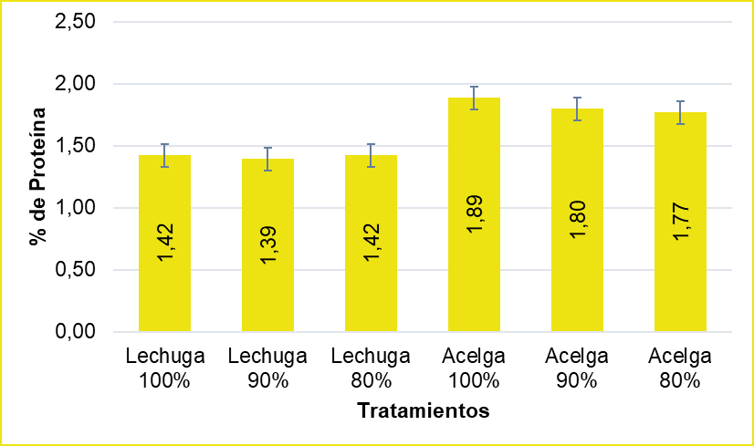
Figura 11 .
Contenido de proteína en cada tratamiento.
CONTENIDO DE PROTEINA
Piasentini & Silveria, (2015): la lechuga tiene un porcentaje de proteína del 1,91% en cultivos hidropónicos y en cultivos convencionales de 1,03%.
Terranova, (1995) indica que la composición de proteína de la acelga es de 1,68%.
22

Slide 23
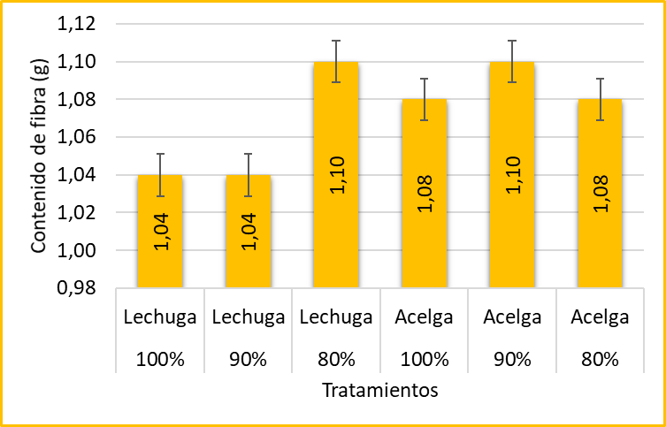
CONTENIDO DE FIBRA
Figura 12
Contenido de fibra en cada tratamiento,
Moreiras, Carbajal, Cabrera, & Cuadrado (2013) establece un valor de fibra 1,5 g en lechuga, y en la tabla de contenido nutricional de acelga elaborada por Victoria (2018), se determinan valores de 2,1 g de fibra
23

Slide 24
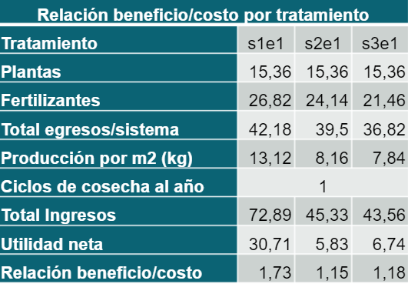
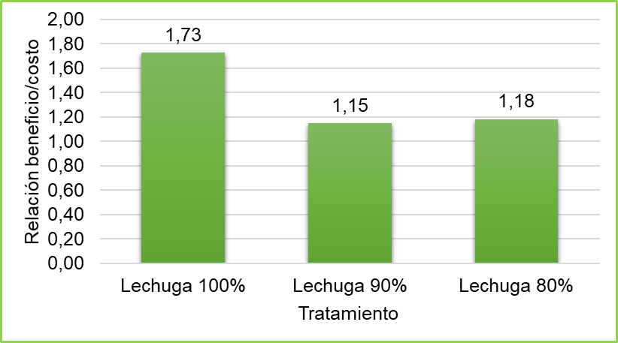
RELACIÓN COSTO - BENEFICIO
Relación beneficio/costo por tratamiento.
Figura 11
Relación beneficio/costo por tratamiento.
24

Slide 25
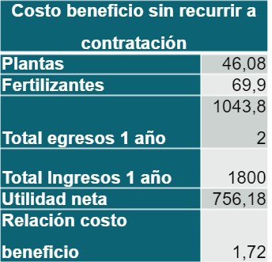
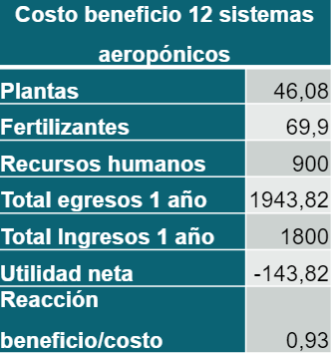
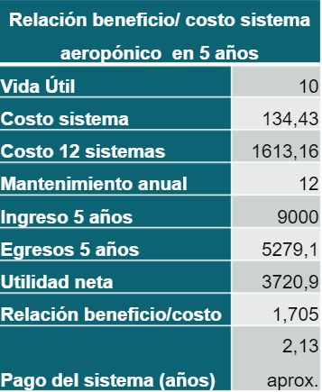
Relación costo/beneficio del sistema y la producción en base al cultivo de lechuga
25

Slide 26
Conclusiones
El tratamiento de menor rendimiento fue s3, con la solución nutritiva del 80%, con un número de hojas de 11,4; altura de planta 21,88 cm; peso de planta de 20,73 g; longitud de raíz 31,40 cm y una producción de 1,03 kg/2m2 en lechuga y 0,20 kg/2m2 en acelga observándose mejor adaptabilidad en el cultivo de lechuga, sin embargo, la diferencia no fue tan significativa entre la solución al 90% (s2) y al 80% (s3) en base a los resultados.
La mejor solución nutritiva fue el s1, correspondiente al 100% de la solución nutritiva, presentando una notable superioridad en sus variables como número de hojas el cual tuvo un promedio de 14,13; altura de la planta 28,43 cm, peso de la planta 30,81 g, longitud de raíz 38,98 cm y rendimiento de 1,65 kg/2m2 en el cultivo de lechuga y de 0,43 kg/m2 en el cultivo de acelga.
26

Slide 27
La lechuga fue la especie de mejor adaptación, presentó la mejor respuesta en sus variables, con un numero de hojas de 20,13; altura de planta de 29,76 cm; peso de planta de 36,95 g; longitud de raíz de 31,54 cm y una producción de 0,98 a 1,65 kg/2m2.
La relación costo beneficio está alrededor de $1,70 lo que nos indica que por cada dólar invertido se genera un ingreso neto de $ 0,70; pudiendo aumentar su producción por metro cubico.
Se determinó que el sistema permite mayor aprovechamiento de espacios pequeños adaptándose bien a la zona urbana, siendo adecuado para producción familiar y comercial, siempre y cuando se considere el conocimiento y la inversión inicial, requiere menor mano de obra para manejar altas producciones.
En la relación costo beneficio, se determinó que el tratamiento al 100% (s1e1) presenta una relación costo – beneficio de $1,73; indicando que por cada dólar invertido se obtiene $0,73ctvs; esto sin considerar el costo de la infraestructura; en contraparte el tratamiento que menor respuesta presentó en el análisis costo – beneficio fue el tratamiento al 90% (s2e1), ya que tiene una relación costo – beneficio de $1,15 obteniendo de ganancia 0,15 ctvs; es decir 0,58ctvs menos que la solución nutritiva al 100% (s1e1).
27

Slide 28
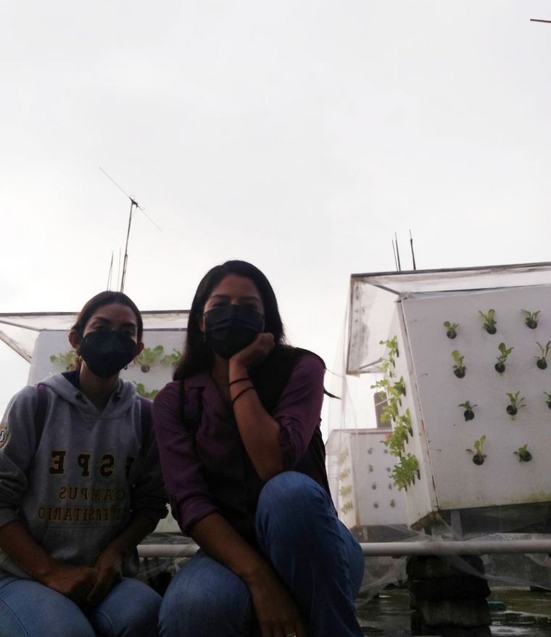
Recomendaciones
Se recomienda emplear la solución nutritiva del s1, es decir al 100% para lograr una producción adecuada en el cultivo de lechuga, en sistemas aeropónicos.
Se debe sellar bien los sistemas de recirculación para evitar fugas de la solución nutritiva para lograr así el uso más eficiente del agua.
Realizar su propio semillero en espuma hidropónica para tener una mejor adaptación de la planta al momento del establecimiento y bajar los costos de producción.
No es apropiado colocar dos especies diferentes, es decir lechuga y acelga en un mismo sistema, debido a que los tiempos de cosecha son diferentes entre ambas especies, el cultivo de lechuga se cosecha en menor tiempo.
En futuras investigaciones se debería estudiar los tiempos de nebulización e intervalos de tiempo entre riego del sistema aeropónico para las condiciones climáticas de Santo Domingo.
28

Slide 29
¡Muchas gracias!

